Slide 1
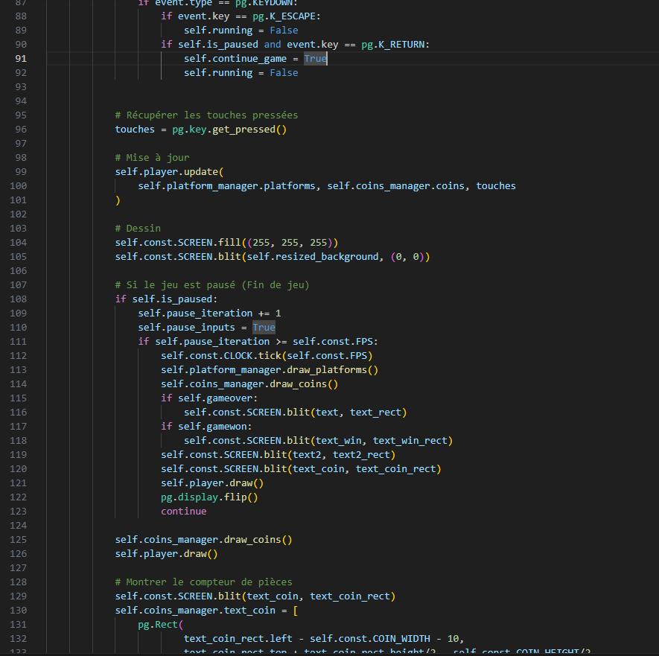

PLATFORMER
Par Eliot BORDIER, Alaric REMY et Robin TEXIER

Slide 2
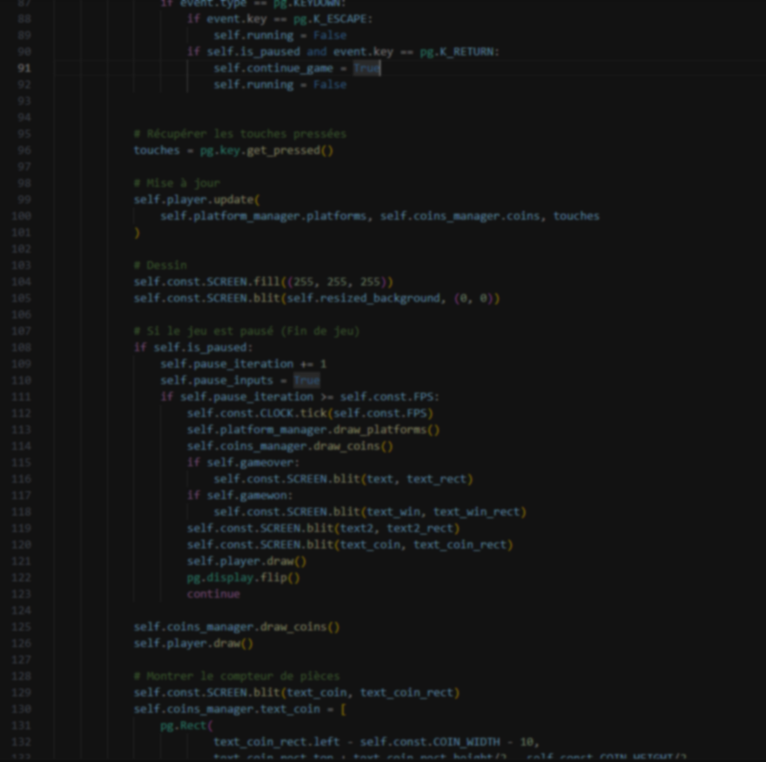
Introduction
Type de jeu : Platfomer
Développé en python. Dépend des librairies pygame, tkinter, pillow, os, pathlib, subprocess et pyglet.

Slide 3
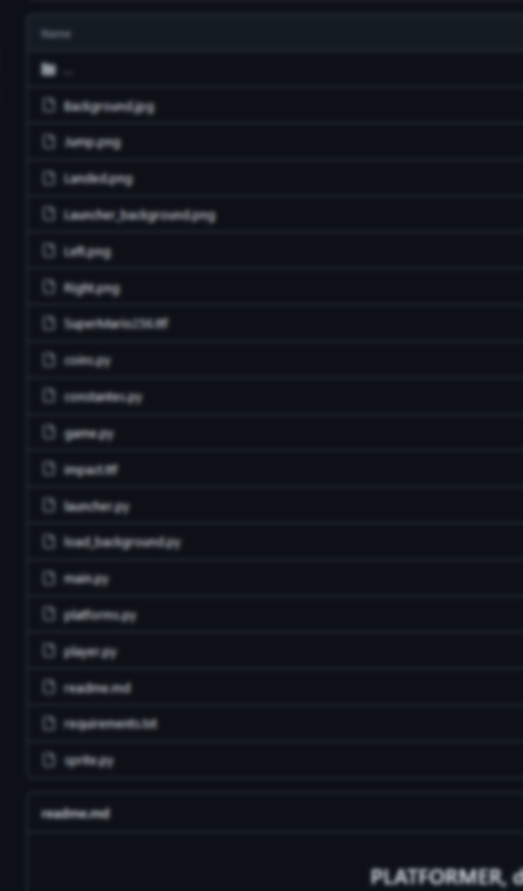
Sommaire
Launcher
Le jeu
La fin du jeu

Slide 4
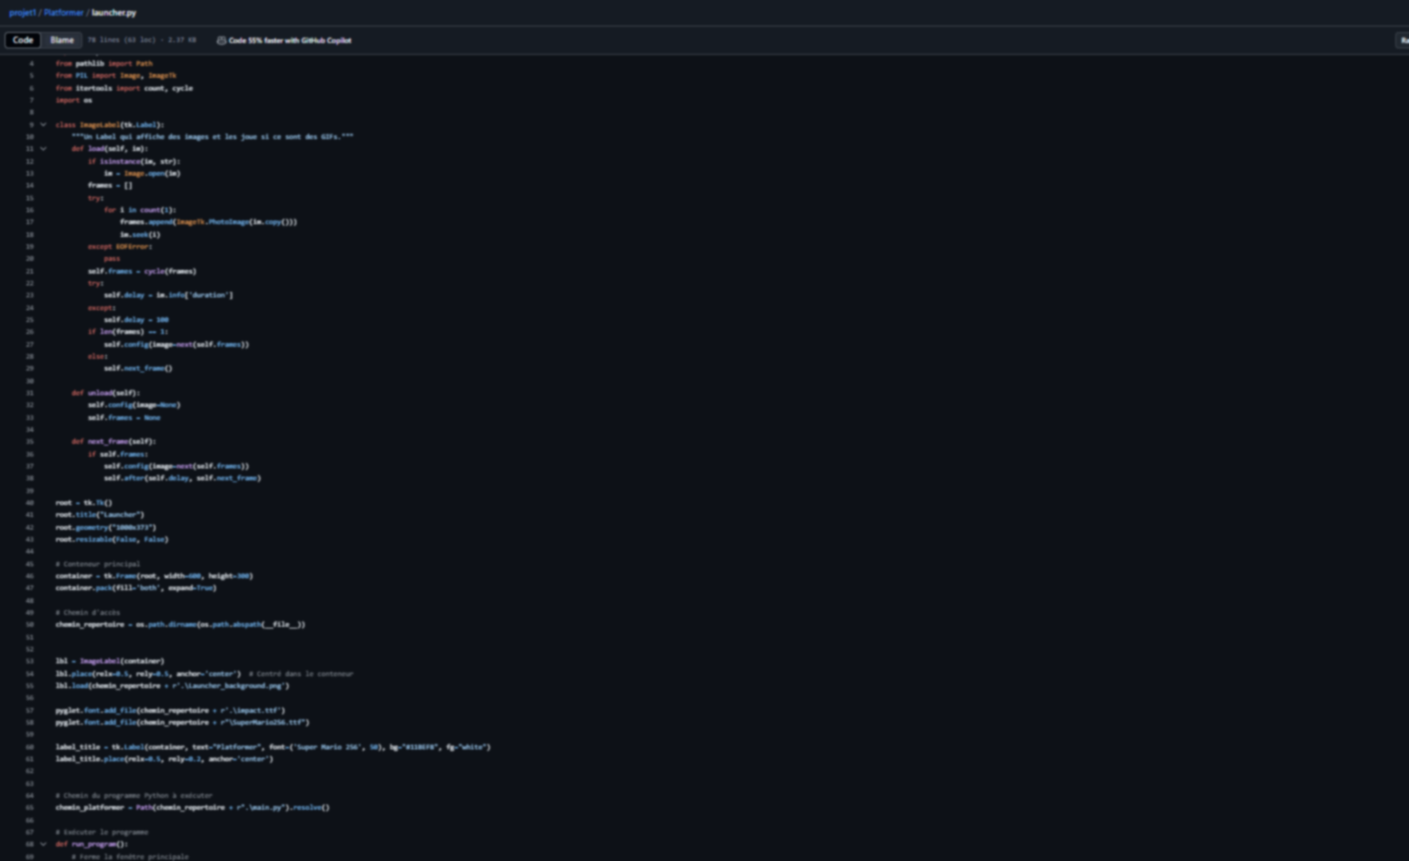
I. Launcher
Exécute la commande « py main.py » (Lancement du jeu) lors d’un clic ou d’une pression sur la touche entrée
Utilisation des librairies os, subprocess, tkinter, pyglet, pathlib et pillow
Emploi d’un arrière plan photo (Mario Bros) pour rendre le launcher plaisant à l’œil.

Slide 5
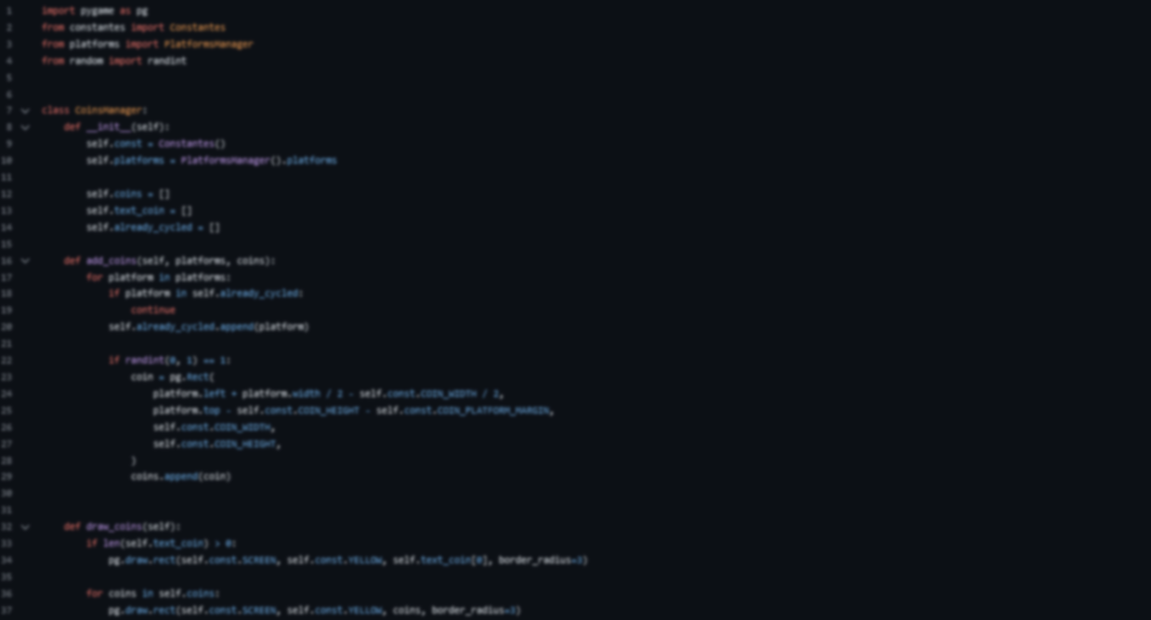
II. Le jeu
Inspirations du jeu Doodle Jump
Le joueur peut se déplacer sur les axes X et Y (plan 2d). Il peut donc bouger de droite à gauche et sauter.
Utilisation d’une plateforme initiale. Déterminée à l’aide de la taille de l’écran. Elle se place donc toujours au centre, en bas de l’écran. Les plateformes suivantes sont générées aléatoirement
Des pièces sont générées aléatoirement sur les plateformes (50% de chances de génération)
Utilisation de la librairie random et Pygame principalement.

Slide 6
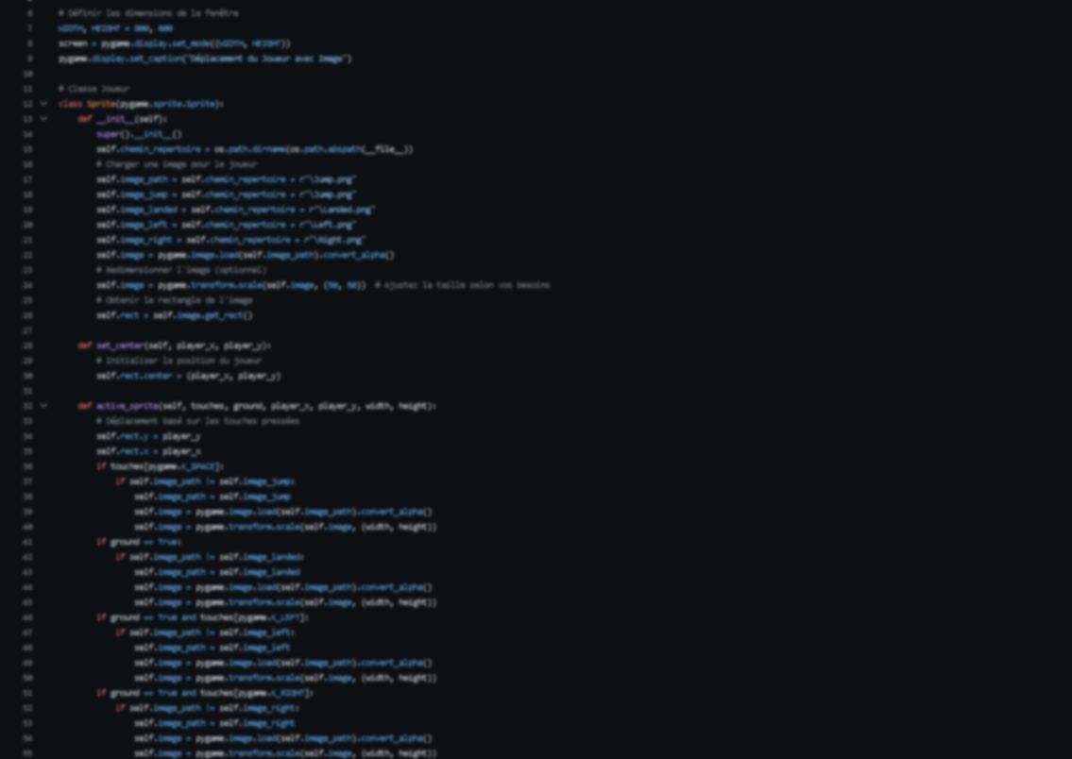
III. La fin du jeu
Si le joueur sort de l’écran, le jeu se termine. Nous afficheons « Game Over » sur l’écran, ainsi que le texte « Please press Enter to retry ».
Si le compteur de pièces excède la valeur ‘nombre de pièces maximales’ dans la configuration, on affiche « Game Won! » sur l’écran, ainsi qu’encore une fois, « Please press Enter to retry ».
Le joueur peut également sortir du jeu en pressant la touche Echap. Cela relance automatiquement le launcher.
Afin de relancer le jeu, en cas de ‘Game over’ ou ‘Game won’, nous utilisons subprocess, pour relancer une nouvelle instance de jeu, et supprimons l’instance actuelle.

Slide 7
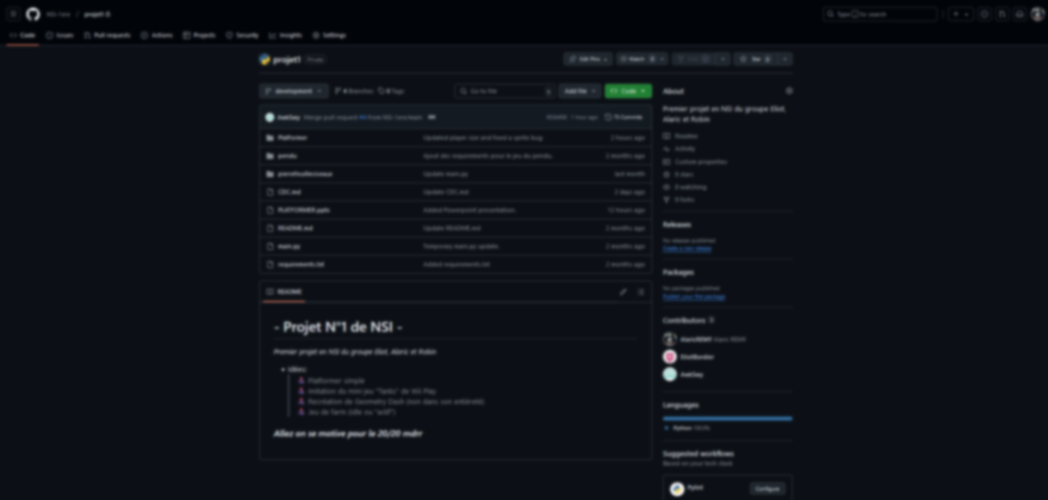
Nos méthodes
Pour réaliser ce projet, nous avons fait l’usage de Github et de VSCode. Nous avons également organisé notre travail à l’aide d’un groupe WhatsApp dédié au projet.
Un cahier des charges a également été rédigé, afin de pouvoir nous guider dans le processus de réalisation.

Slide 8
Merci pour votre écoute

